Slide 1

CUBE JUMP
Hazırlayan : Melike Duman
Öğrenci No:262484053

Slide 2
TANIM
Cube Jump PC platformu için tasarlanmış retro-neon estetiğine sahip minimalist bir sonsuz koşu(Endless Runner ) oyunudur.
1) Temel Oynanış ve Amacı
Oyunun temel amacı ,sürekli hızlanan bir oyun alanında kontrol ettiği küp karakteriyle engellerin üzerinden zıplayarak en yüksek scora ulaşmaktır.
2) Neden Bu Oyun ?
Oyunum ‘hemen oyna ve çık’ tarzında tasarlandı . Amacım, oyuncuya 5 dakikalık kısa molalarında
Bilgisayarından tarayıcıyı açıp anında oynayabileceği, indirme gerektirmeyen ,refleks odaklı sürükleyici bir oyun sunmanktır.

Slide 3
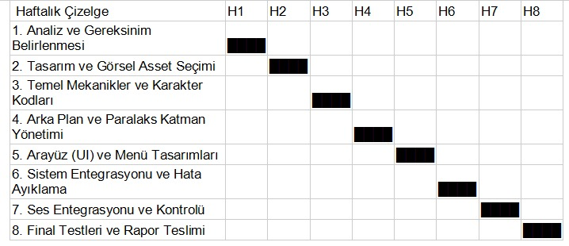
PLANLAMA
Cube Jump projesinin geliştirme sürecinde, oyunun yüksek performansla çalışması ve kararlı bir fizik deneyimi sunması amacıyla PC platformu tercih edilerek geliştirme aracı olarak Unity oyun motoru ve C# programlama dili kullanılmıştır. Proje kapsamında süreç; ana menü, skor tablosu ve kamera takibi gibi görsel unsurların kurgulandığı arayüz tasarımı ile karakter yerçekimi fizikleri, dinamik engel üretme ve çarpışma kontrol algoritmalarının yazıldığı oyun mekanikleri olmak üzere iki ana aşamada yürütülmüştür. Tasarım ve kodlama süreçlerinin tamamlanmasının ardından, oyunun farklı bilgisayarlarda kararlı çalışmasını doğrulamak üzere Unity üzerinde ve PC çıktıları üzerinden detaylı performans ve kullanıcı deneyimi testleri gerçekleştirilmiştir.
Tablo 1- Haftalık Plan

Slide 4
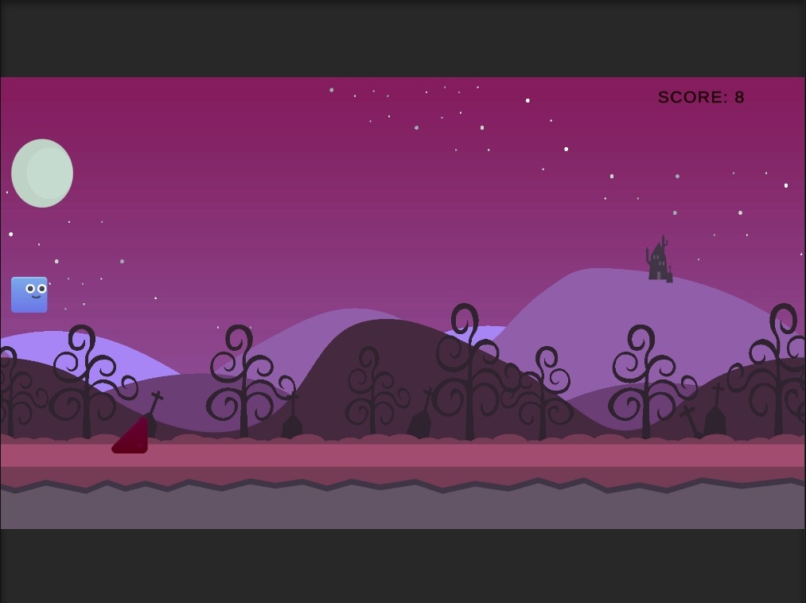
ANALİZ
Cube Jump projesi, öğrencilerin internet erişimi kısıtlandığında Chrome tarayıcısının dinozor oyununa gösterdikleri yoğun ilgiden ilham alınarak; reaksiyon ve odaklanma becerilerini geliştirecek daha modern bir alternatif sunma amacıyla geliştirilmiştir. Bu doğrultuda, oyunun her bilgisayarda sıfır gecikmeyle çalışabilmesi için Unity oyun motoru ve C# dili tercih edilerek kararlı bir zıplama mekaniği tasarlanmıştır. Klasik sonsuz koşu yapısı, öğrencilerin görsel ilgisini canlı tutacak retro-neon estetiği ve dinamik engel sistemleriyle zenginleştirilerek akıcı bir kullanıcı deneyimi hedeflenmiştir.
Resim 1- Oyundan Bir Sahne

Slide 5
TASARIM
Cube Jump projesinin tasarım sürecinde, kullanıcı deneyimini (UX) sistematik hale getirmek amacıyla tüm oyun yapısı kâğıt prototipler üzerinde önceden planlanmış ve oyun akışı birbirine bağlı üç temel bölüme ayrılmıştır. Bu doğrultuda oyuncu, sade tasarlanmış ana menüdeki 'Play' butonuna bastığında öncelikle farklı neon tasarımlara sahip küpler arasından kendi tarzını belirleyebileceği karakter seçim ekranına yönlendirilmektedir; karakter tercihini tamamladıktan sonra ise dinamik engellerden zıplayarak kaçtığı ve en yüksek skora ulaşmayı hedeflediği sonsuz koşu (endless runner) oyun alanına geçiş yapmaktadır. Geliştirme sürecinin henüz en başındayken kâğıt üzerinde çizilen bu sahneler ve geçiş şemaları, Unity ortamındaki kodlama aşamasında karşılaşılabilecek olası mantıksal arayüz hatalarının önüne geçilmesini sağlamıştır.

Slide 6
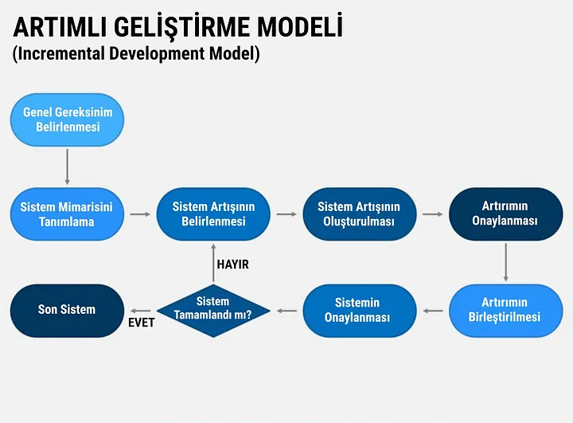
KULLANILAN SÜREÇ MODELİ
Resim 2-Arttırımsal Geliştirme Modeli

Slide 7
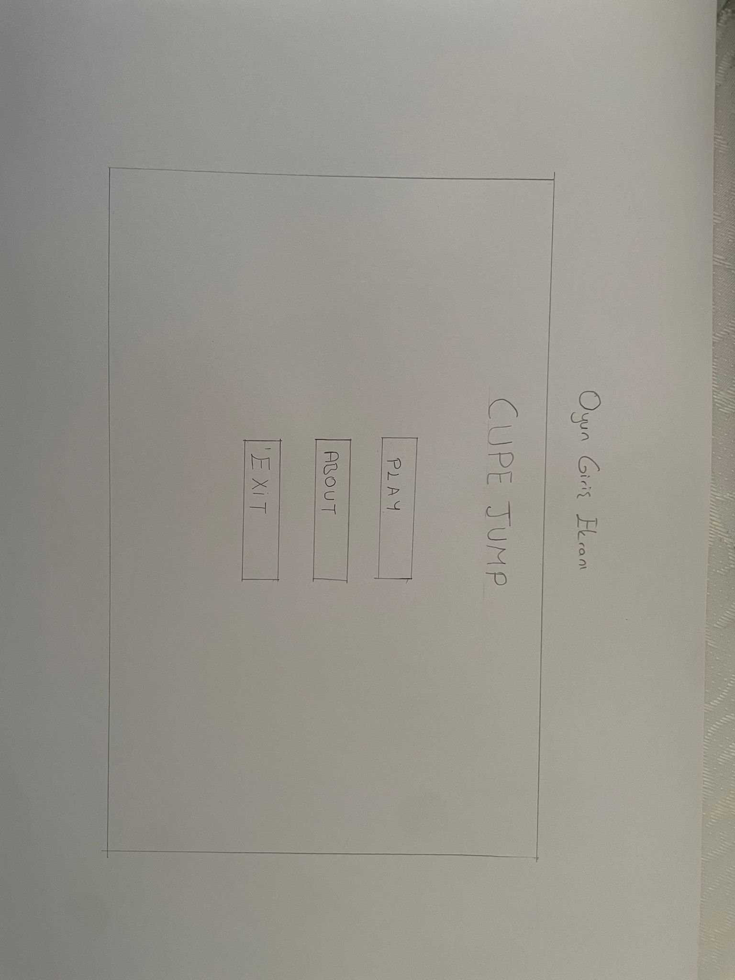
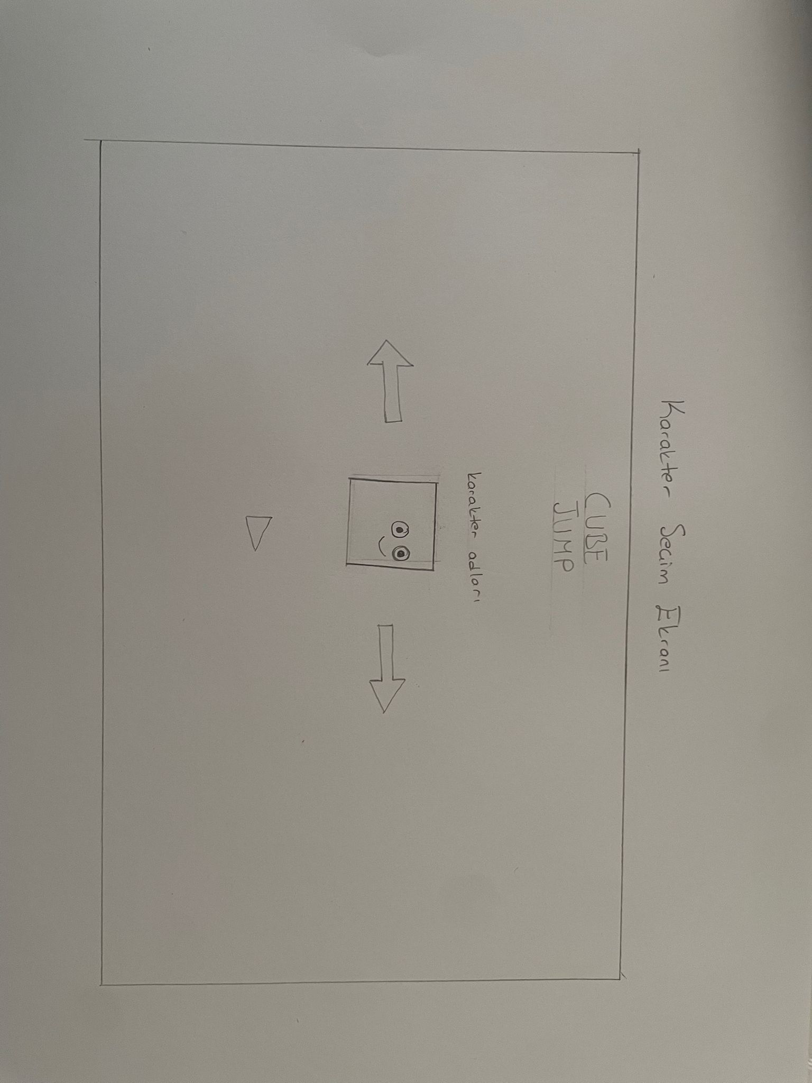
KAĞIT PROTİPLER
Resim 3-Oyun Giriş Ekranı
Resim 4-Karakter Seçim Ekranı

Slide 8
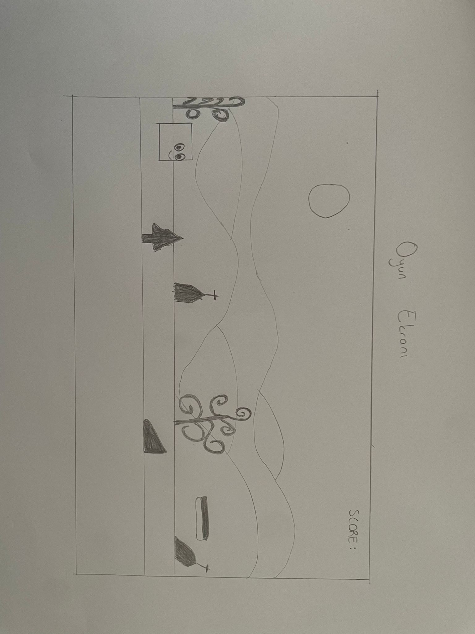
KAĞIT PROTOTİPLER
Resim 5-Oyun Ekranı

Slide 9


KODLAMA
Cube Jump’ın kodlama aşamasında, Unity oyun motoru ve C# diliyle üç temel mekanik geliştirilmiştir. İlk olarak, karakterin zıplama hareketini kararlı kılmak adına Rigidbody2D bileşeni kullanılmış ve havada asılı kalma hatalarını önleyen zemin kontrolü (ground check) algoritmaları yazılmıştır. İkinci olarak, sonsuz döngüyü sağlamak amacıyla rastgele aralıklarla engeller türeten ve ekran dışına çıkan nesneleri hafızayı korumak için yok eden dinamik bir üretim (Spawner) mimarisi kurulmuştur. Son olarak, oyuncunun seçtiği küp modelinin oyun sahnesine hatasız aktarılması sağlanmış ve en yüksek skorun tarayıcı/cihaz hafızasında (PlayerPrefs) güvenle saklanması kodlanmıştır.

Slide 10
BAKIM
Cube Jump’ın sürdürülebilirliğini sağlamak amacıyla teknik optimizasyonlar ve gelecek odaklı güncellemeler planlanmıştır. Teknik bakım sürecinde, yeni Unity sürümleriyle uyumluluk, performans iyileştirmeleri ve hata giderme çalışmaları yürütülecektir. Projenin gelecek planlamasında ise öğrencilerin ilgisini sürekli canlı tutmak adına; okul içi rekabeti artıracak çevrimiçi liderlik tablosu , yeni engel tipleri, farklı görsel temalar ve zenginleştirilmiş ses efektlerinin oyuna eklenmesi hedeflenmektedir.

Slide 11
SONUÇ
Cube Jump projesi, başlangıçta hedeflenen gözlemler ve teknik gereksinimler doğrultusunda başarıyla tamamlanmıştır. Chrome Dinozor oyunundan alınan ilham, Unity’nin güçlü fizik motoru ve C# mimarisiyle modernize edilerek özgün bir yazılım ürününe dönüştürülmüştür. Tasarlanan üç aşamalı oyun akışının (Menü, Karakter Seçimi, Oyun) hatasız çalışması ve yüksek performans değerlerine ulaşılması, projenin hem tasarım hem de hedeflerini karşılamıştır Sonuç olarak bu çalışma; basit mekaniklerin doğru teknoloji ve estetikle birleştiğinde öğrenciler için nasıl yüksek motivasyonlu bir odaklanma aracına dönüşebileceğini başarıyla ortaya koymuştur.

Slide 12
KAYNAKÇA
Pinterest Inc., (2024), Pinterest [Görsel/Tasarım], https://tr.pinterest.com/
Google, (2024), Gemini [Yapay Zeka Modeli], https://gemini.google.com/app?hl=tr
Unity Technologies, (2024), Unity [Yazılım/Oyun Motoru], https://unity.com/
Microsoft, (2024), C# [Programlama Dili],https://learn.microsoft.com/tr-tr/dotnet/csharp/
Ata Kavuncu, "Yazılım Geliştirme Yaşam Döngüsü ve Modelleri" (Medium, 2021)https://atakavuncu.medium.com/yaz%C4%B1l%C4%B1m-geli%C5%9Ftirme-ya%C5%9Fam-d%C3%B6ng%C3%BCs%C3%BC-ve-modelleri-f4738b5cfcc1

Slide 13
TEŞEKKÜRLER
Beni dinlediğiniz için teşekkür ederim.
MELİKE DUMAN
Bana ulaşmak için
dumanmelike617@gmail.com
Sorularınız varsa yanıtlamaktan memnuniyet duyarım.

